Slide 1
Software para la Administración de la Cadena de Suministro (SCM) ODOO

Slide 2

garantiza la disponibilidad de la información relevante para la planificación, puesta en ejecución y control de las operaciones de la red de suministro, con el propósito de satisfacer las necesidades del cliente y obtener mayores ingresos

Slide 3
Este software atraviesa todo el movimiento y almacenaje de materias primas, el inventario, y las mercaderías terminadas hasta su llegada al cliente, integrando los flujos operacionales, las relaciones con los proveedores, los clientes internos, garantizando una visión actualizada del proceso global y permitiendo detectar errores y demoras a tiempo.

Slide 4
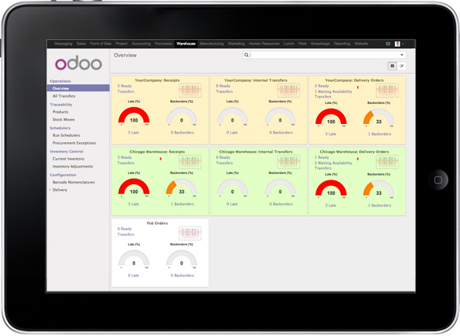
Flexible, fácil de utilizar y en el idioma elegido por los usuarios

Slide 5
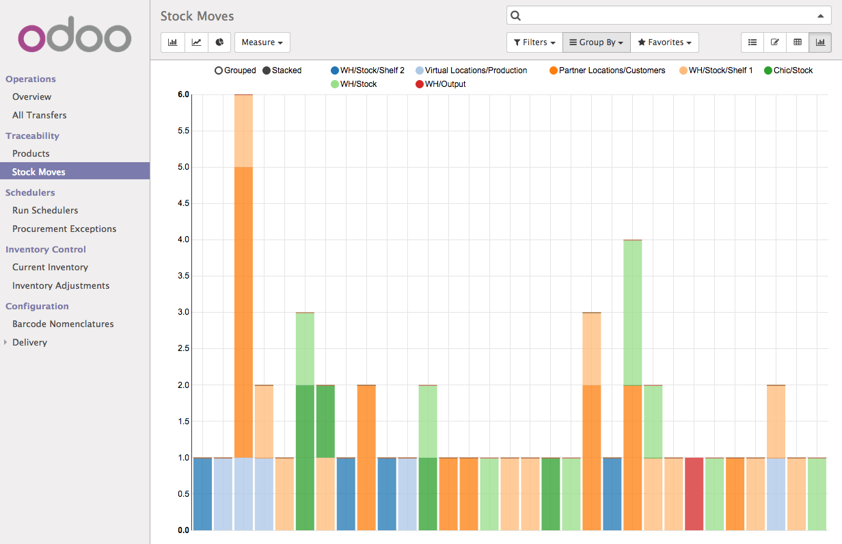

Slide 6
Funcionalidades
Gestión de inventarios con uno o varios almacenes
Seguimiento de pedidos desde cualquier lugar
Menos esfuerzo al tener la opción de utilizar códigos de barra
Control y valuación de inventarios en tiempo real
Trazabilidad de las mercaderías: registro de todas las operaciones realizadas.
Control de fechas de vencimiento
Capacidad de ser integrado con ventas y contabilidad

Slide 7

Ventajas competitivas
Información confiable y actualizada
Integración con proveedores y contratistas al flujo de trabajo de la empresa
Reducción de costos
Aumento de la productividad
Mejoras cualitativas de los datos y confiabilidad en la información, reduciendo la incertidumbre y facilitando la toma de decisiones acertadas
Mejoras en la comunicación interna de la empresa e integración eficiente de los procesos
Mejora en el tiempo de respuesta al cliente
Visión global del proceso
Detección temprana de errores

Slide 8
Servicios que brindan
Instalación y configuración inicial
Personalización e integración con sistemas
Programación de nuevas funcionalidades
Capacitación de uso para el personal
Mantenimiento, actualizaciones e instalación de nuevas funcionalidades
Servicio post-venta

Slide 9
el software SCM que es producido por la firma Odoo, nacida en 2002, con el objetivo de crear un sistema de código libre capaz de servir a empresas de todo tipo y tamaño. Hoy en día, Odoo cuenta con más de 2 millones de usuarios en todo el mundo. Nuestro objetivo es adaptarlo según requerimientos de nuestros clientes y que sea útil a empresas de todo tipo y tamaño, al menor costo y maximizando su valor agregado

